Slide 1

Guia de bolsillo para Votantes
Junta de Elecciones del Condado… Elección General 2018
countyelections.org • (555) 555-5555 • TTY 555

Slide 2
Derechos de votantes
No se le puede negar el derecho a votar si está legalmente calificado para hacerlo.
Tiene el derecho a
Votar si ha sido inscrito con su dirección actual al menos 22 días antes del día de las elecciones
Pedir ayuda a cualquier oficial de elecciones
A que le muestren cómo marcar y emitir su voto
Solicitar una papeleta electoral nueva si desea cambiar su voto antes de emitirlo
Emitir una papeleta provisional si no tiene una identificación con foto o si su nombre no aparece en la lista de votantes y cree que debería estar allí
Llevar a su niño pequeño a la cabina de votación
Votar si está en fila a las 7:00 p.m. cuando cierran las urnas

Slide 3
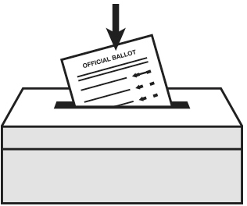

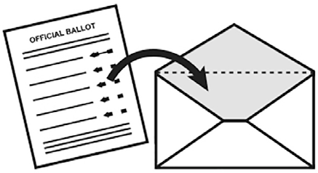
Maneras de Votar
En las urnas el dia de las Elecciones
Las urnas estan abiertas el día de las Elecciones,
6 de noviembre de 6:00 am - 7:00 pm
Localice su lugar de votación
Por internet en: countyelections.org
Llamando al Departamento Estatal de Elecciones al 555-555-5555
En persona el día antes de las Elecciones
Puede calificar para votar por anticipado en la oficina de registro de votantes.
Obtenga más información en: countyelections.org. Período de votación anticipada:
21 de septiembre - 3 de noviembre.
Por correo como votante ausente
Solicite una papeleta para votar por correo antes de las 5:00 p.m. el 30 de octubre en countyelections.org. Devuélvalo por correo, entregelo a la oficina de registro de votantes o déjelo en su lugar de votación el día de la elección.

Slide 4


Fechas límites
15 de octubre
Inscríactualbase para votar, o actualice su dirección.
Si se muda, su lugar de votación cambiará. Asegúrese de actualizar su dirección de registro de votante cada vez que se mude.
30 de octobre a las 5:00 p.m. Solicite que se le envíe por correo una papeleta de votación en ausencia.
3 de noviembre a las 5:00 p.m.
Vote una papeleta en ausencia en persona en su oficina local de registro de votantes.
6 de noviembre
Dia de las Elecciones - las urnas abren de 6:00 am - 7:00 pm
Obtenga más información en
countyelections.org o (555) 555-5555
o TTY 555.

Slide 5
Orientaciones para la Identificación del Votantes
Debe mostrar su identificación con foto cada vez que vote en persona.
Si llega al lugar de votación sin identificación con foto, tendrá que votar con una papeleta provisional.
Tipos de identificación aceptable
Licencia de conducir del estado
Identificación con foto emitida por el DMV del estado
Pasaporte de los Estados Unidos
Identificación con foto emitida por un empleador
Tarjeta de identificación de votante del estado con foto
Otra identificación con foto emitida por el gobierno de los Estados Unidos o del Estado
Identificación con foto del estudiante emitida por una escuela, colegio o universidad ubicada en el estado
Inscripción tribal u otra identificación tribal con foto
Si no tiene uno de estos, puede obtener una identificación con foto de votante en cualquier oficina estatal de registro de votantes, ¡incluso el día de la elección!

Slide 6
Qué esperar en las urnas.
Cuando llegue, los funcionarios electorales estarn allí para ayudarle.
Registrese
Diga o escriba su nombre y dirección.
Muestre identificación aceptable con foto
Reciba su papeleta
Revise su papeleta
¿Incluye todas las contiendas para su distrito?
Vaya a la cabina de votación y marque su papeleta
Si no está en la lista de votantes, o si no lleva una identificación con foto, un oficial de elecciones le indicará que vote provisionalmente.

Slide 7
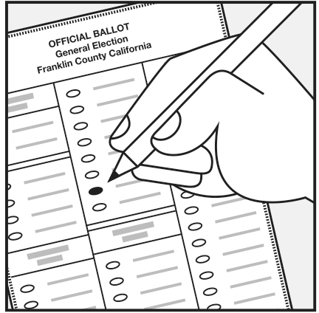
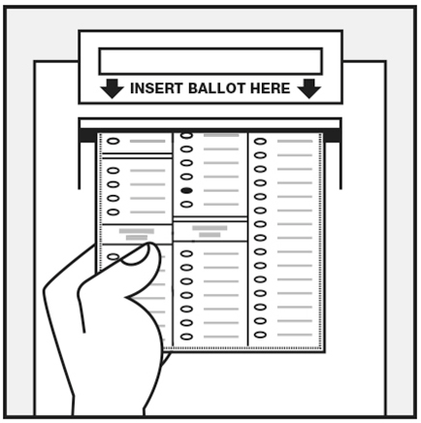
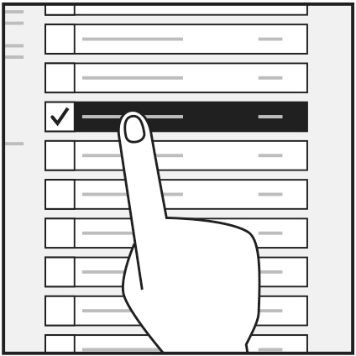
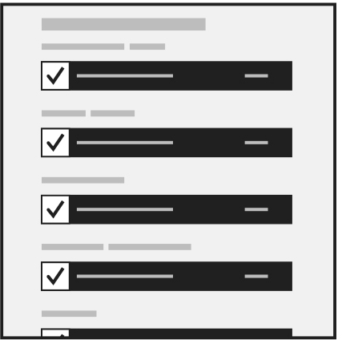
Como marcar su papeleta
Para votar en una papeleta
Haga su selección rellenando el óvalo junto a su(s) elección(es).
Cuando haya terminado, escanee su papeleta.
Para votar en una pantalla táctil
Haga sus selecciones en la pantalla.
Revise sus votos antes de emitir su voto.

Slide 8

Votación Accesible
Antes del día de la Elección
Los votantes con una discapacidad o enfermedad pueden votar con una papeleta en ausencia por correo o en persona antes del día de las Elecciones. Vaya a countyelections.org para obtener más información y solicitar su papeleta de votación en ausencia.
El Día de la Elecciones
Hay sistemas de votación accesibles en cada lugar de votación
Si tiene 65 años de edad o más, o si tiene una discapacidad física, puede votar desde su vehículo en el lugar de votación el día de la elección. Recuerde llevar un ayudante quien pueda acudirle al lugar de votación asistencia en la acera.
Obtenga ayuda para leer o escribir de un oficial de elecciones o de su propio ayudante.

